Slide 1
БЮДЖЕТ ДЛЯ ГРАЖДАН
Информация об исполнении бюджета Пудовского сельского поселения
за 9 месяцев 2024 г.

Slide 2
Уважаемые жители Пудовского сельского поселения!
Представляю вашему вниманию Информацию об исполнении бюджета Пудовского сельского поселения за 9 месяцев 2024 года в рамках проекта «Бюджет для граждан».
«Бюджет для граждан» предназначен, прежде всего, для жителей, не обладающих специальными знаниями в сфере бюджетного законодательства. Информация, представленная в данной презентации, знакомит жителей с основными характеристиками бюджета поселения и результатами его исполнения.
Надеемся, что представление бюджета и бюджетного процесса в понятной для жителей форме повысит уровень общественного участия граждан в бюджетном процессе Пудовского сельского поселения.
главный бухгалтер-финансист М.В. Волкова

Slide 3
Основные показатели
Бюджет Пудовского сельского поселения на 2024 год был принят Решением Совета Пудовского сельского поселения от 26.12.2023 г. № 66 по доходам в сумме 10540,4 тыс. руб., по расходам в сумме 10540,4 тыс. руб.
Уточненный план 2024 года по состоянию на 01 октября составляет по доходам – 15425,7 тыс. руб., по расходам – 15714,7 тыс. руб.. Дефицит бюджета покрыт за счет остатка средств на счете поселения, сложившегося на 01 января 2024 г. в размере 289,0 тыс. рублей.
По состоянию на 01 октября 2024 года план по доходам исполнен в сумме 11993,6 тыс. руб., что составляет 77,8 % от планового показателя; исполнение по расходам – 9317,6 тыс. руб., что составляет 59,3 % от плана.

Slide 4
1. Доходы

Slide 5
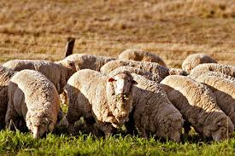
Налоговые доходы
Налоговые доходы бюджета Пудовского сельского поселения
состоят из следующих поступлений:
Налог на доходы физических лиц
Налоги на товары (работы, услуги), реализуемые на территории Российской Федерации (акцизы)
Денежные взыскания (штрафы) за нарушение законодательства Российской Федерации о контрактной системе в сфере закупок товаров, работ и услуг для обеспечения государственных и муниципальных нужд сельских поселений
Налоги на имущество (налог на имущество физических лиц, земельный налог) доходы от уплаты

Slide 6
Поступление налоговых доходов
Наименование показателя | План, руб. | Факт, руб. | % испол-нения
Налоги на прибыль, доходы | 1 543 000 | 1 219 400 | 79,0
- НДФЛ | 1 543 000 | 1 219 400 | 79,0
Налоги на товары (работы, услуги) | 1028 000 | 712 800 | 69,3
-акцизы | 1028 000 | 712 800 | 69,3
Налоги на имущество | 230 000 | 50 400 | 21,9
- налог на имущество | 27 000 | 10 500 | 38,9
- земельный налог | 203 000 | 39 900 | 19,7
ВСЕГО | 2 801 000 | 1 982 600 | 70,8

Slide 7
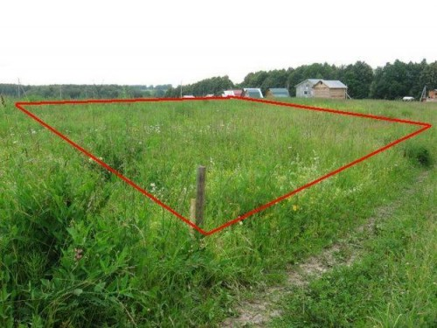
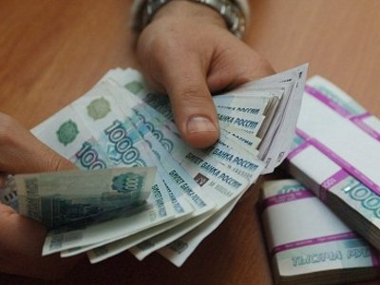
Неналоговые доходы
Неналоговые доходы бюджета Пудовского сельского поселения состоят из следующих поступлений:
доходы от сдачи в аренду имущества
прочие поступления от использования имущества – плата за наем жилого фонда
доходы от продажи земельных участков (находящихся в собственности сельских поселений (за исключением земельных участков муниципальных бюджетных и автономных учреждений))
Доходы от продажи материальных и нематериальных активов

Slide 8
Поступление неналоговых доходов
Наименование показателя | План, руб. | Факт, руб. | % исполнения
Доходы от сдачи в аренду имущества | 294 000 | 110300 | 37,5
Прочие поступления от использования имущества – плата за наем жилого фонда | 26 000 | 36 200 | 139,2
Доходы, получаемые в виде арендной платы, а также средства от продажи права на заключение договоров аренды земли, находящиеся в собственности сельских поселений | 3 000 | 4 800 | 160
Доходы от продажи материальных и нематериальных активов | 0,00 | 16 100
Прочие неналоговые доходы (инициативные платежи физических и юридических лиц, зачисляемые для реализации инициативных проектов) | 485 600 | 485 600 | 100
ВСЕГО | 808 600 | 653 000 | 80,8

Slide 9
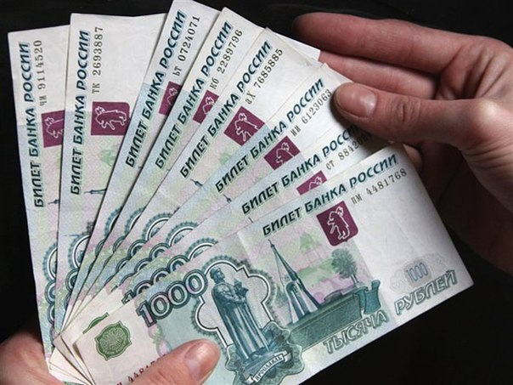
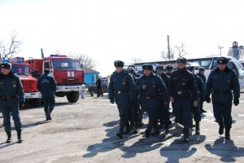
Безвозмездные поступления
Доходы бюджета Пудовского сельского поселения от безвозмездных поступлений состоят из следующих поступлений:
дотации на выравнивание бюджетной обеспеченности
субвенций (на осуществление первичного воинского учета)
иных межбюджетных трансфертов (поступление из областного и районного бюджета)

Slide 10
Доходы от безвозмездных поступлений
Наименование показателя | План, руб. | Факт, руб. | % исполнения
Дотации на выравнивание бюджетной обеспеченности | 5 640 600 | 4 224 100 | 74,9
Субвенции бюджетам муниципальных образований | 236 200 | 172 200 | 72,9
- на осуществление первичного воинского учета | 236 200 | 172 200 | 72,9
Иные межбюджетные трансферты | 5 939 300 | 2 831 500 | 47,7
-обеспечение условий для развития физической культуры и массового спорта | 220 700 | 168 000 | 76,1
- на капитальный ремонт и (или) ремонт автомобильных дорог общего пользования местного значения | 1 379 900 | 1 379 900 | 100
-Прочие межбюджетные трансферты, передаваемые бюджетам сельских поселений на реализацию инициативного проекта «Капитальный ремонт водонапорной башни (замена) по адресу: Томская область, Кривошеинский район, село Белосток, улица Школьная, 38») | 924 900 | 0,00 | 0
- на реализацию инициативного проекта "Капитальный ремонт водонапорной башни (замена) по адресу: Томская область, Кривошеинский район, село Белосток, улица Школьная, 38" | 516 600 | 516 600 | 100

Slide 11
Доходы от безвозмездных поступлений (продолжение)
Наименование показателя | План, руб. | Факт, руб. | % исполнения
- на подготовку объектов коммунального комплекса Кривошеинского района к прохождению отопительного сезона | 2 198 000 | 2 198 000 | 100
- на содержание имущества здания администрации Пудовского сельского поселения (замена окон) | 58 100 | 58 100 | 100
Прочие межбюджетные трансферты, передаваемые бюджетам сельских поселений на реализацию инициативного проекта «Ограждение территории кладбища в д. Вознесенка Кривошеинского района Томской области» | 141 100 | 141 100 | 100
МБТ на реализацию муниципальной программы "Формирование комфортной городской среды на территории Кривошеинского района" | 500 000 | 500 000 | 100
Всего: | 11 816 100 | 9 358 000 | 79,2

Slide 12
Анализ поступления доходов в бюджет поселения за 9 месяцев 2024 год

Slide 13
2. Расходы

Slide 14
Осуществление расходов по разделам и подразделам
РзПр | Наименование показателя | План, руб. | Факт, руб. | % исполнения
1 | 2 | 3 | 4 | 5
0102 | Содержание главы поселения | 958 300 | 741 200 | 77,3
0104 | Расходы на администрацию поселения | 4 674 600 | 3 345 600 | 71,6
0111 | Резервные фонды | 20 000 | 0 | 0
0113 | Другие общегосударственные вопросы | 443 400 | 322 100 | 72,6
0203 | Национальная оборона | 236 200 | 155 500 | 65,8
0405 | Сельское хозяйство и рыболовство | 3 000 | 3 000 | 100

Slide 15
Осуществление расходов по разделам и подразделам(продолжение)
РзПр | Наименование показателя | План, руб. | Факт, руб | % исполнения
1 | 2 | 3 | 4 | 5
0409 | Национальная экономика (дорожный фонд поселения) | 2 696 900 | 2 155 500 | 79,9
0501 | Жилищное хозяйство | 80 000 | 0,00 | 0
0502 | Коммунальное хозяйство | 4 864 300 | 1 346 700 | 27,7
0503 | Благоустройство | 1 028 500 | 757 100 | 73,6
0801 | Культура | 438 800 | 329 100 | 75
1101 | Физкультура и спорт | 270 700 | 161 800 | 59,8
Всего |  | 15 714 700 | 9 317 600 | 59,3

Slide 16
Распределение расходов по разделам и подразделам за 6 месяцев 2024 год

Slide 17
СПАСИБО
ЗА ВНИМАНИЕ!

